Slide 1
Corso di Formazione per Docenti
Approfondimento sugli Strumenti Digitali per la Didattica 4.0

Slide 2

Contenuti del corso
Programmazione con Scratch

Slide 3

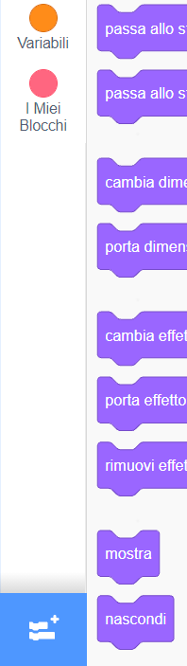
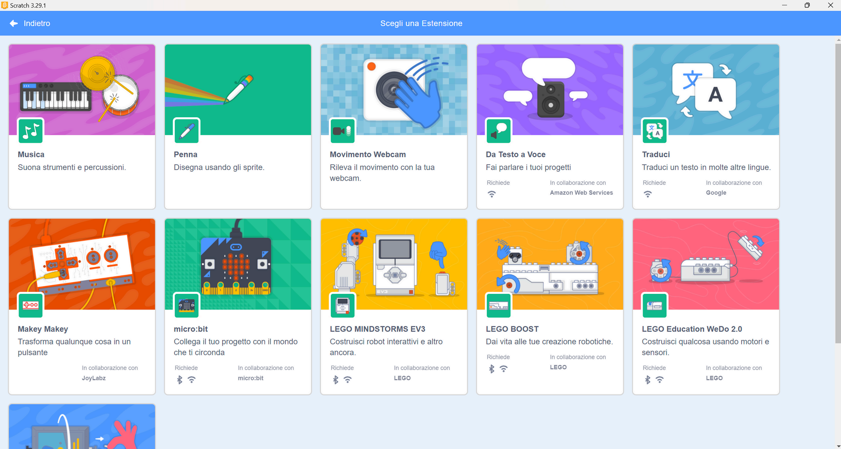
Aggiungiamo nuovi comandi ed estensioni

Slide 4
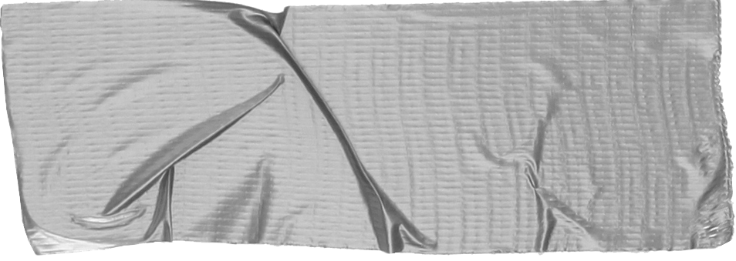
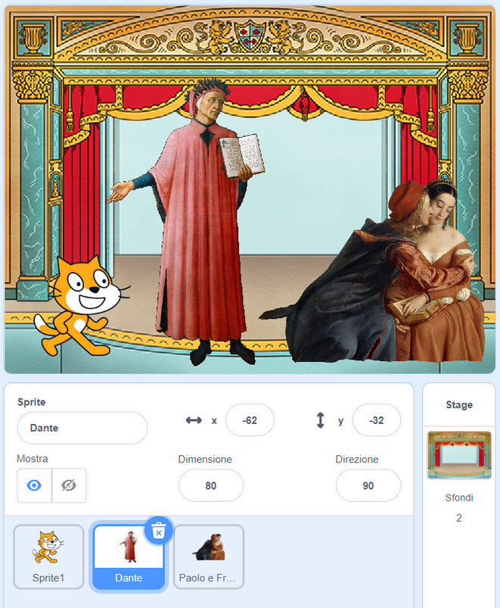

Questionario
Realizziamo un questionario a tempo.
Come primo passo creiamo un nuovo file tramite il percorso
File > Nuovo
Importiamo gli sprite necessari.
In questo caso sono stati importati gli sprite di Dante e di Paolo e Francesca.
Se non disponiamo di tali sprite, possiamo provare a cercarli su un motore di ricerca.
Le parole chiave “sprite” e “png” dovrebbero essere d’aiuto.

Slide 5
Questionario
Una volta inseriti i personaggi, importiamo uno stage dalla libreria Scratch e posizioniamoci su di esso per scrivere un codice comune.
Possiamo inserire un timer nel questionario, quindi abbiamo bisogno della variabile “tempo”.

Slide 6
Variabili e liste
Sia per le animazioni che per i giochi, avremo bisogno di variabili e liste per memorizzare i dati e prelevarli quando necessari.
In Scratch le variabili non hanno una tipologia definita, quindi possiamo caricare dentro di essa numeri, lettere o parole a nostro piacimento senza dover specificare lunghezza e/o tipo della variabile.
In Scratch le variabili contengono un singola informazione, possiamo considerarle come un cassetto. Le liste invece possono contenere una serie di informazioni, potremo quindi considerarle come delle cassettiere.

Slide 7

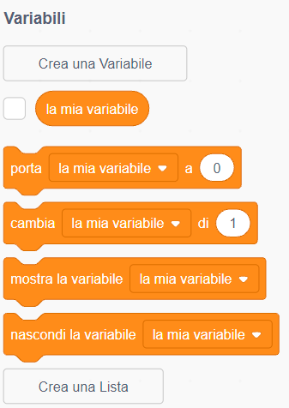
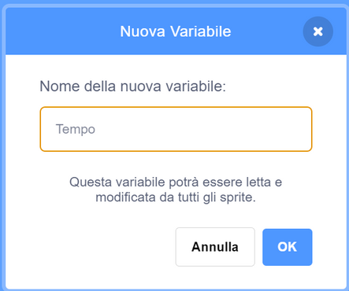
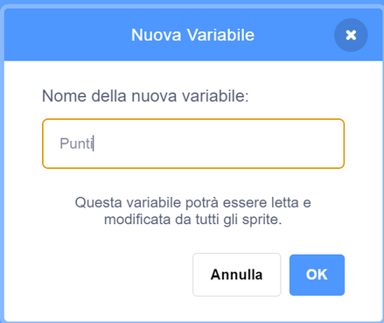
Questionario
Clicchiamo sul pulsante Variabili per accedere ai comandi per le variabili.
Cliccando su “Crea una Variabile” ci sarà richiesto di inserire il nome della variabile.
Utilizzare nomi semplici ed esplicativi è consigliato anche in questo caso.
La forma delle variabili è quella tondeggiante presente all’interno dei vari comandi, ciò significa che le variabili possono essere inserite in tali spazi al posto di valori statici rendendo tutto più versatile.

Slide 8
Questionario
In qualsiasi momento possiamo interagire con una variabile attraverso i comandi:
Porta X a Y
Associa alla variabile un nuovo valore
Cambia X di Y
Cambia il valore di un numero Y

Slide 9
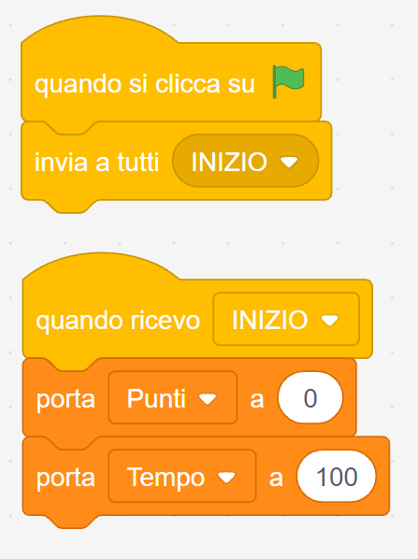
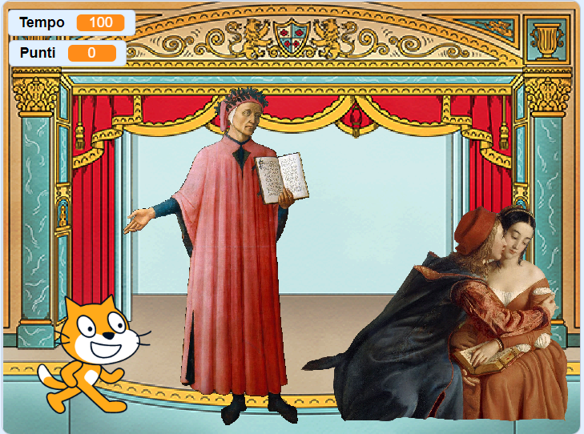
Questionario
Iniziamo a programmare lo stage creando un messaggio di inizio.

Slide 10
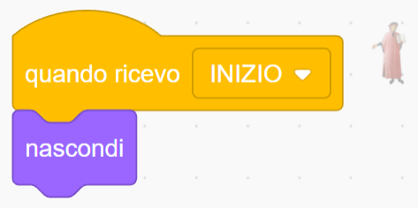
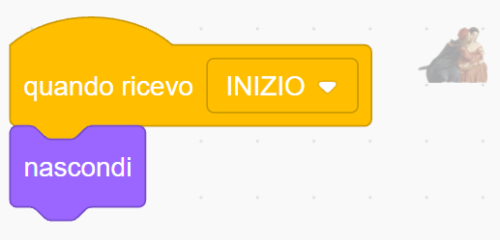
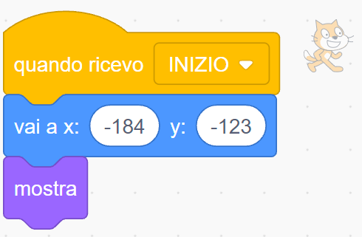
Questionario
Iniziamo a programmare lo stage creando un messaggio di inizio.
Posizioniamoci nei rispettivi sprite e inizializziamo il gatto (visibile), Dante e Paolo e Francesca (invisibili).
Il termine inizializzare si riferisce all’algoritmo che definisce qual è lo stato iniziale di una variabile o oggetto.

Slide 11
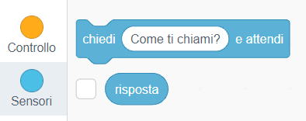
Interagiamo!
All’interno della scheda Sensori, possiamo inserire un blocco di domanda.
Anche in questo caso stiamo attribuendo un valore ad una variabile, ma a differenza dei casi precedenti, sarà l’utente ad inserirne il valore.
Questa variabile potrà essere utilizzata come quelle viste in passato.
ATTENZIONE! Sarà sempre memorizzata l’ultima risposta digitata.

Slide 12
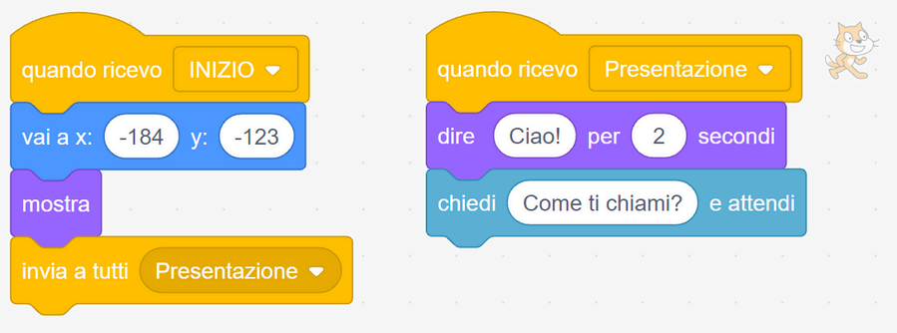
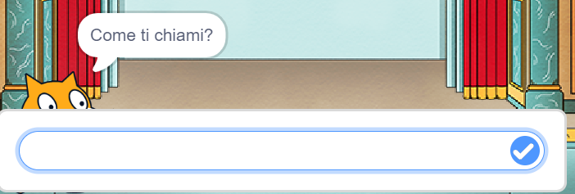
Interagiamo!
Il sistema permette di fare tantissime cose, però bisogna sempre ricordare che il PC non capisce il nostro linguaggio e si limiterà a memorizzare quanto scritto.
Tutto ciò che verrà scritto verrà memorizzato ed è case sensitive (distingue e ricorda quali lettere sono state scritte in maiuscolo e quali in minuscolo).
Pertanto ricordiamo che è importante fare attenzione quando si faranno dei controlli sulle risposte date dai ragazzi.

Slide 13
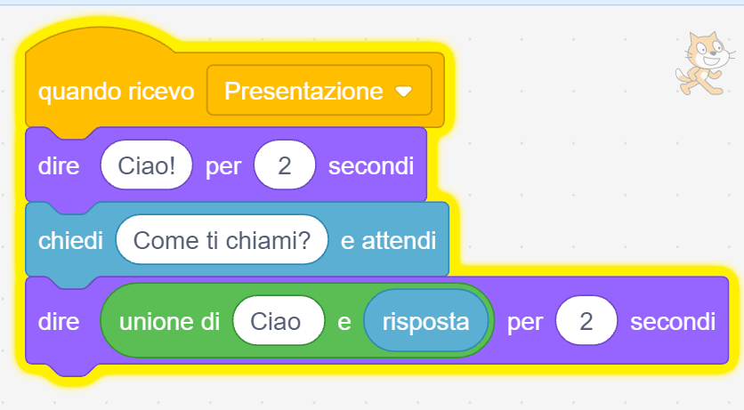
Interagiamo!
La struttura può sembrare complessa ma è abbastanza elementare se ci soffermiamo sui blocchi singoli.
Inoltre se la costruzione di tali pile risulta complessa, non scoraggiamoci, man mano verranno sempre più naturali.
Il comando unione permette di concatenare due variabili.
Le variabili verranno pertanto mostrate in sequenza.

Slide 14

Interagiamo!
La risposta ulteriore, può contenere comandi annidati.
I comandi sono gli stessi visti nella slide precedente ma messi gli uni dentro gli altri.

Slide 15
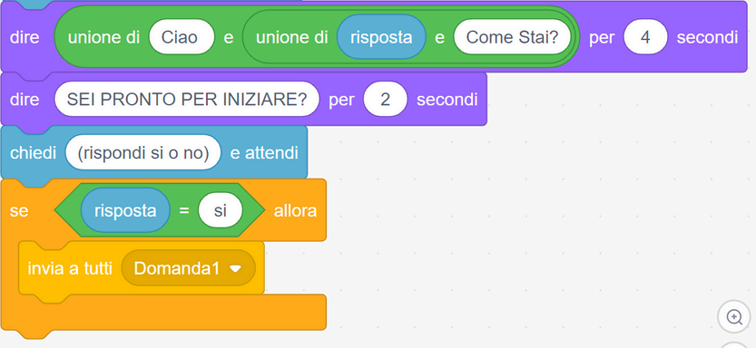
Interagiamo!
In questo blocco inseriamo una condizione tale da permettere un comportamento diverso sulla base della risposta del ragazzo.
Se la risposta dovesse essere “si” (in minuscolo, senza spazi o altri caratteri), l’algoritmo procederà ad inviare la prima domanda

Slide 16
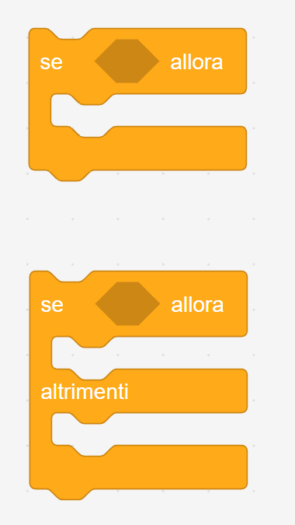
If / then / else
Una struttura molto ricorrente nella programmazione sono gli if.
Permettono di imporre una condizione sulla base della quale viene eseguito un codice oppure no.
Le condizioni, in Scratch, sono raffigurate da esagoni.
Il blocco in alto presenta la condizione if / then. Nel caso la condizione dovesse essere vera, il codice procede con le istruzioni all’interno, altrimenti le salta.
Il blocco in basso permette di eseguire un set di istruzioni in caso di condizione vera o un secondo set di istruzioni in caso di condizione falsa.

Slide 17
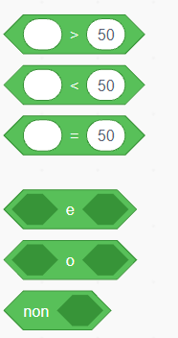
Condizioni
Le condizioni possono essere di diversi tipi, sulla destra ne vediamo raffigurate alcune.
Le prime sono di natura puramente aritmetica, le seconde sono di natura logica.
Provate a suggerire il loro funzionamento!

Slide 18
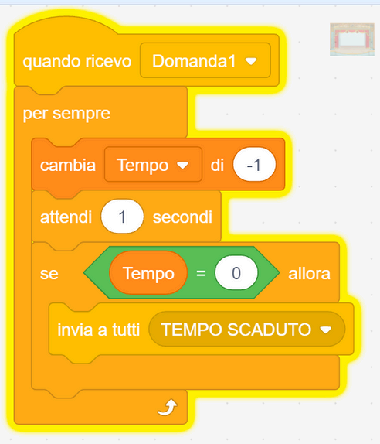
Il timer
L’algoritmo sulla destra rappresenta una sequenza di comandi che permette di fare un countdown.
Fa utilizzo di un ciclo per sempre e agisce riducendo il tempo di 1, quindi aspetta 1 secondo e ripete la procedura.
Ogni volta che l’algoritmo si ripete, verifica se il tempo ha raggiunto lo zero, in tal caso procede inviando il messaggio “tempo scaduto”.

Slide 19
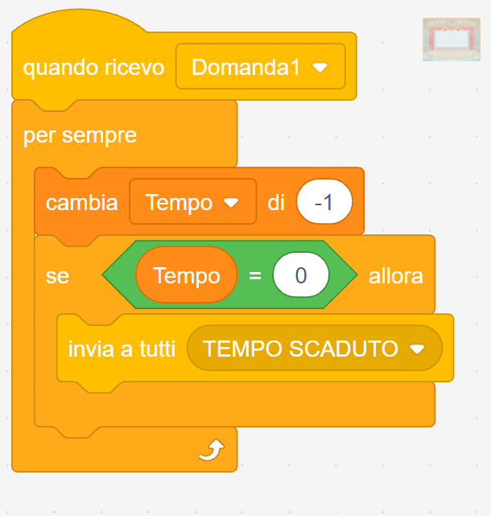
Il timer
L’algoritmo sulla destra rappresenta una sequenza di comandi che permette di fare un countdown.
Fa utilizzo di un ciclo per sempre e agisce riducendo il tempo di 1, quindi aspetta 1 secondo e ripete la procedura.
Ogni volta che l’algoritmo si ripete, verifica se il tempo ha raggiunto lo zero, in tal caso procede inviando il messaggio “tempo scaduto”.
Trova l’errore!

Slide 20
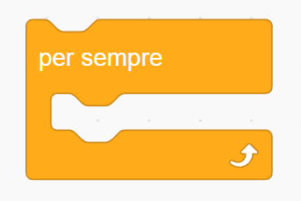
Cicli
Rappresentati da un blocco che può contenere altri blocchi all’interno.
Il ciclo sulla destra è del tipo per sempre, il che significa che non c’è modo di interromperlo: molto utile per un controllo costante come quello di un timer.
Il blocco non ha incastri sotto ad indicare che nulla potrà avvenire dopo.
ATTENZIONE! Non esageriamo con questa tipologia di funzione per non intasare troppo Scratch.

Slide 21
Completiamo il questionario.

Slide 22
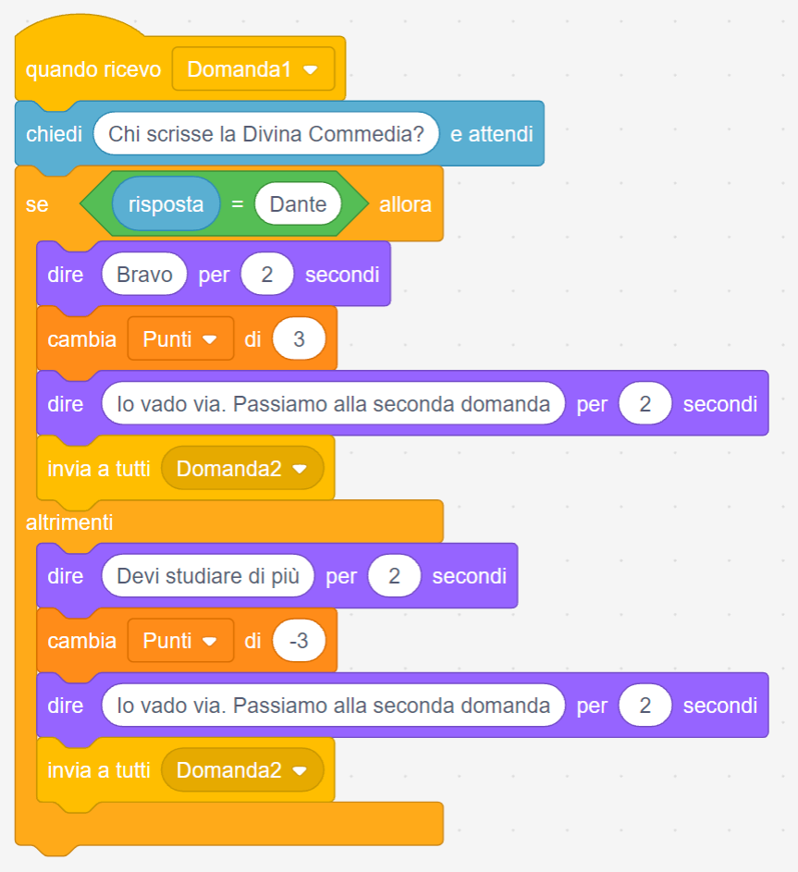
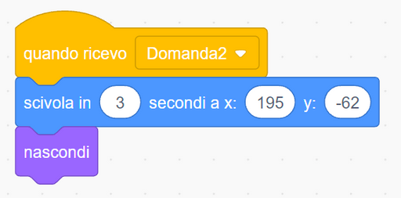


Slide 23
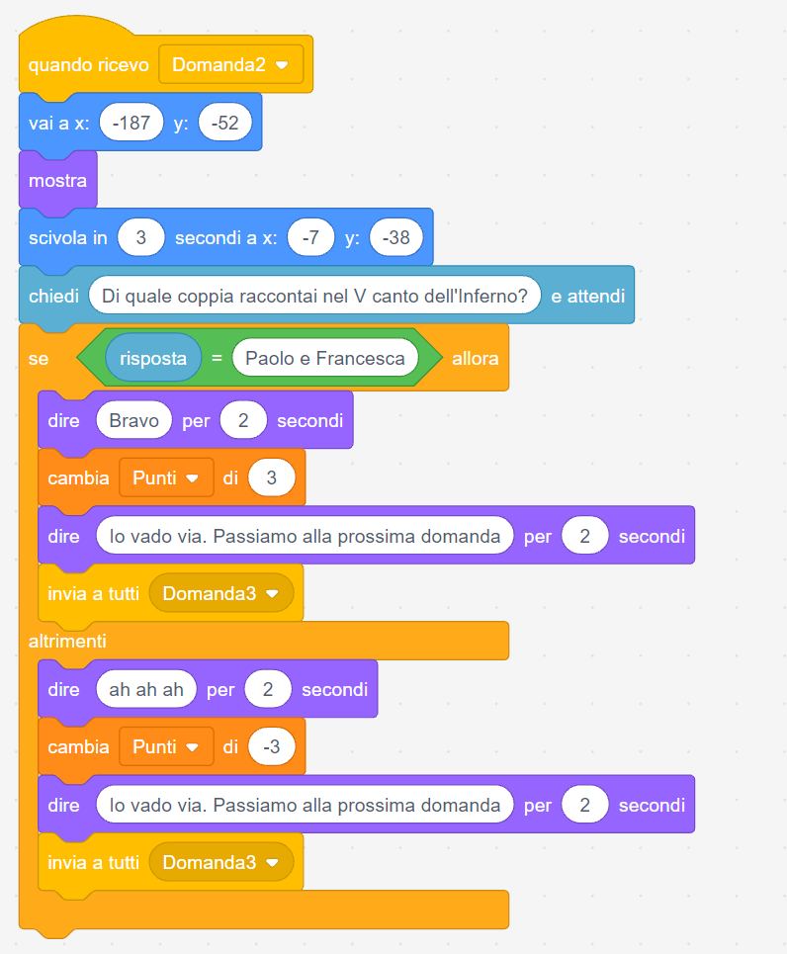
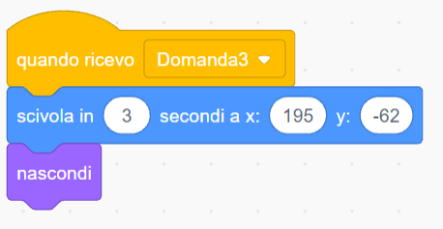
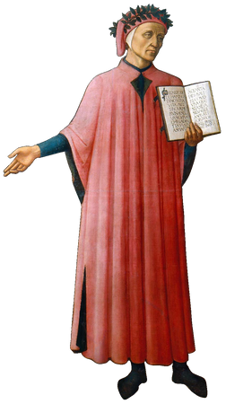

Slide 24
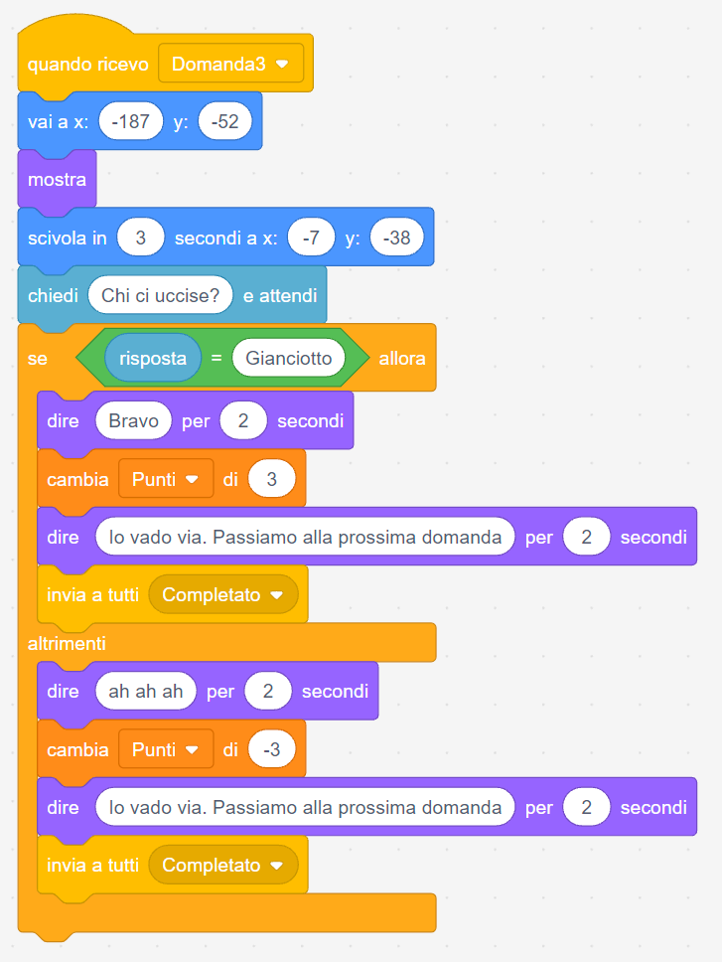
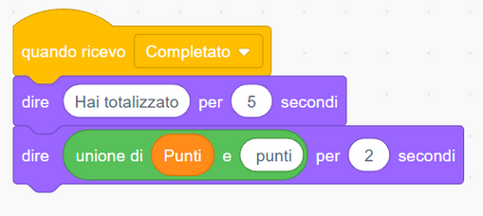
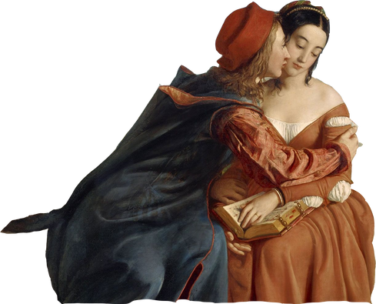

Slide 25
Sprite
Confrontando i tre codici dei 3 sprite, notiamo che sono molto simili e differiscono solo nelle domande e nei messaggi di attivazione.
È anche importante in questo caso l’utilizzo della variabile “punti” che tiene traccia della qualità delle risposte dello studente.

Slide 26
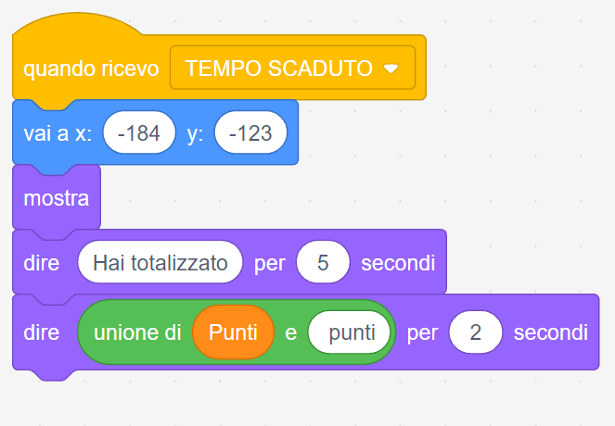
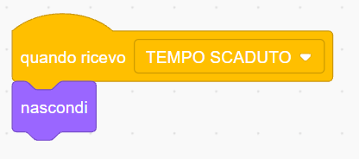
Il timer
Inseriamo la parte di codice che permette di far terminare il questionario quando il tempo è scaduto.
Il codice in basso deve essere inserito all’interno degli sprite di Dante e Paolo e Francesca, mentre quello in alto dentro il gatto.
Quando il tempo termina, il gatto annuncia il punteggio del giocatore.

Slide 27
Strade infinite
Le possibilità sono infinite, è possibile aumentare le domande, inserire penalità per le risposte sbagliate, ma anche possibilità di riprovare e suggerimenti.
Vi viene in mente qualcosa da aggiungere all’algoritmo?
Come pensate di aggiungerla?

Slide 28
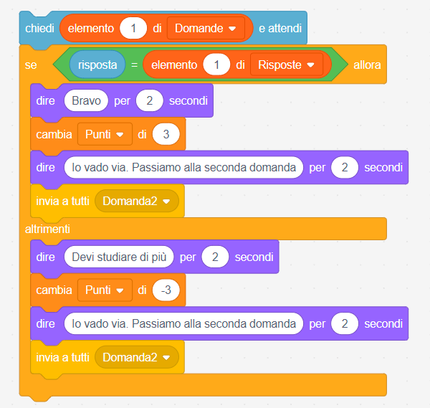
Le liste
A volte la singola variabile non basta.
Le liste sono contenitori con un unico nome ma più valori al loro interno.
Tutti i valori hanno un indice da 1 e fino all’ultimo valore.
Per accedere ad un valore specifico nella lista dobbiamo però conoscerne la posizione.

Slide 29
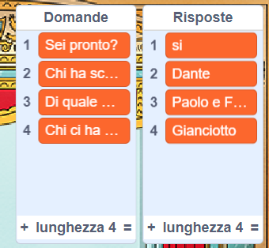
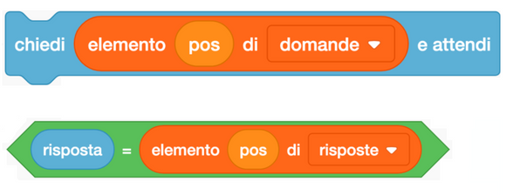
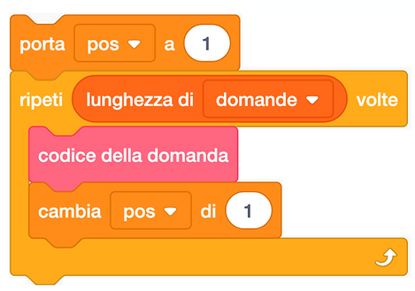
Le liste
L’utilizzo delle liste “domande” e “risposte” permette una compilazione più rapida del codice, inoltre permette di aggiungere, rimuovere e cambiare rapidamente il contenuto del questionario.
In questo codice è possibile addirittura utilizzare una variabile (in questo caso dal nome “pos” = posizione) che scorre le domande.
Proviamo ad analizzare l’algoritmo riportato qui a destra.

